Slide 1
Elektros srovės magnetinis laukas
Pristatymą parengė
Vilniaus Lazdynų mokyklos
9l klasės mokinė Iwona Cudak
Mokytoja Svetlana Liutkevič
2017 m.

Slide 2
turinys
Tikslai ir uždaviniai
Kas pradininkas?
Magnetinis laukas (Bandymas)
Magnetinės linijos
Dešiniosios rankos taisyklė (Bandymas)
Elektromagnetas
Elektromagneto veikimo principas (Bandymas)
Telegrafas
Elektromagneto rūšys
Elektromagnetų panaudojimas
Nuolatiniai magnetai
Elektros variklis(Bandymas)
Žemės magnetinis laukas
Testas
Šaltiniai

Slide 3
Tikslai
Susipažinti su:
magnetinio lauko sąvoka;
nuolatiniais magnetais: strypiniu, pasagiškuoju;
elektromagnetų panaudojimu;
elektros variklio veikimo principu;
ryšio priemonėmis;
žemės magnetiniu lauku.

Slide 4
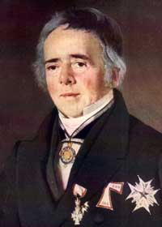
Kas pradininkas?
Hansas Kristianas Erstedas - danų mokslininkas ir farmacininkas, pirmasis atradęs ryšį tarp elektros ir magnetizmo.
1820 m. skaitydamas paskaitas Kopenhagos universitete, jis prijungė prie akumuliatoriaus vielą, gulėjusią šalia kompaso. Kompaso rodyklė pasisuko, ir tada Erstedas suvokė, kad srovė sukuria magnetinį lauką. Šį revoliucinį atradimą jis paskelbė 1821 m.

Slide 5
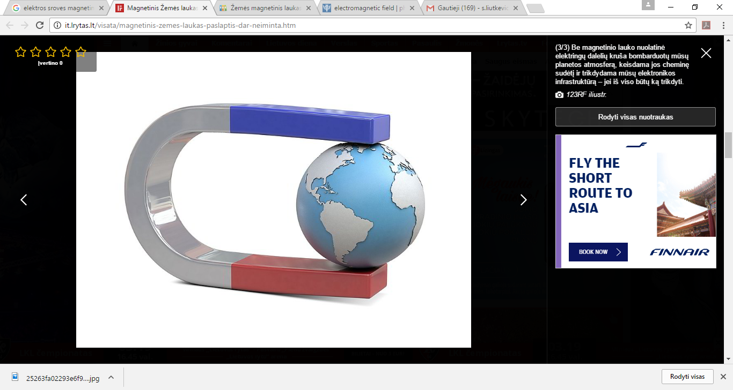
Magnetinis laukas
Magnetinis laukas – tai erdvė aplink nuolatinius magnetus, judančius elektros krūvius bei laidininkus, kuriais teka elektros srovė.
Vaizdo medžiaga: https://www.youtube.com/watch?v=4rfNLAOc0eI

Slide 6
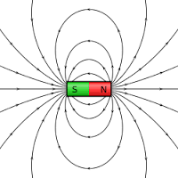
Magnetinės linijos
Magnetinės linijos – tai linijos, išilgai kurių magnetiniame lauke išsidėsto magnetinės rodyklės, vadinamos magnetinio lauko jėgų linijomis arba magnetinėmis linijomis.

Slide 7
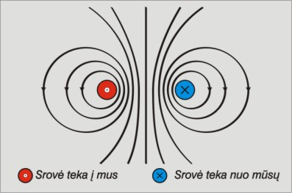
Magnetinės linijos
Šios linijos yra begalinės bei uždaros – neturi nei pradžios, nei pabaigos. Magnetinių linijų kryptis susijusi su elektros srovės kryptimi.

Slide 8
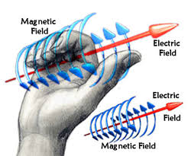
Dešiniosios rankos taisyklė
Jei laidininką, kuriuo teka elektros srovė, apimsime dešine ranka taip, kad ištiestas nykštys rodytų srovės kryptį, kiti keturi pirštai rodys magnetinių linijų kryptį.
Vaizdo medžiaga: https://www.youtube.com/watch?v=9k7zywli4Vg

Slide 9
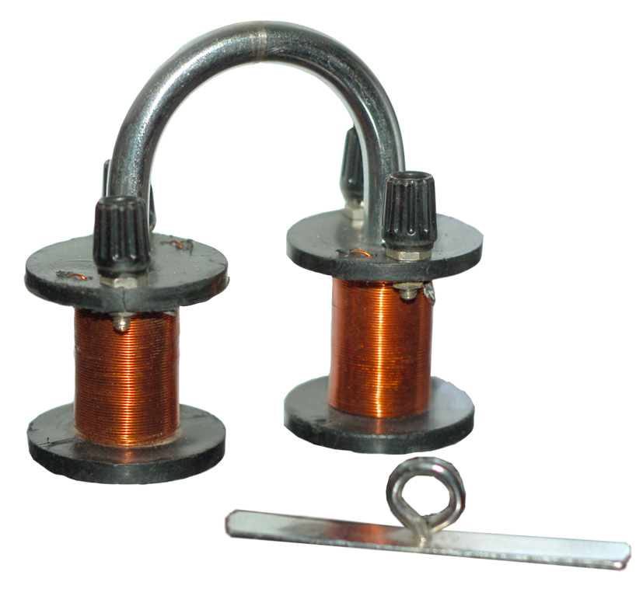
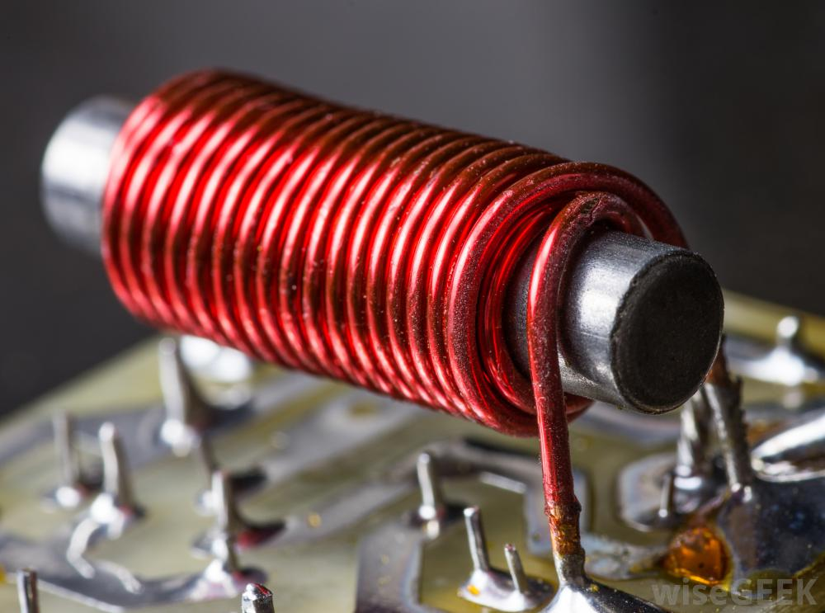
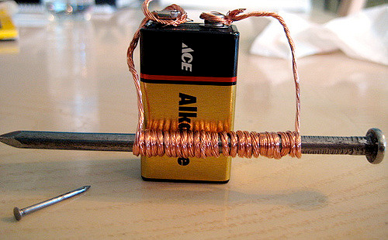
ELEKTROMAGNETAS
Ritė, kurios viduje yra geležinė šerdis, vadinama elektromagnetu.

Slide 10
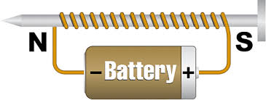
ELEKTROMAGNETo veikimo principas
Rite tekanti elektros srovė sukuria magnetinį lauką. Dingus elektros srovei, prietaisas praranda magneto savybes.
Vaizdo medžiaga: https://www.youtube.com/watch?v=oGZ2FMvC6h0

Slide 11
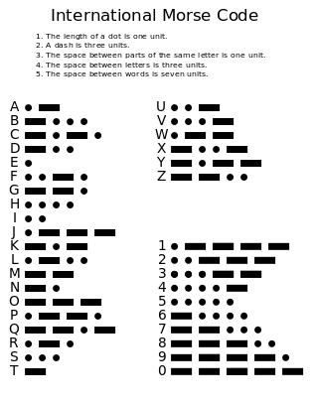
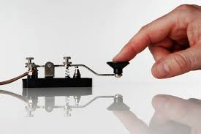
TELEGRAFAS
Telegrafas – elektrinio ryšio sistema, perduodanti raidinius skaitmeninius pranešimus arba nejudančius atvaizdus laidais sklindančiais elektriniais signalais arba radijo signalais.
Telegrafo aparatą 1837 m. sukonstravo amerikietis Samuelis Morzė (S. Morse), kuris taip pat sukūrė kodavimo sistemą, vadinamą Morzės abėcėle.

Slide 12
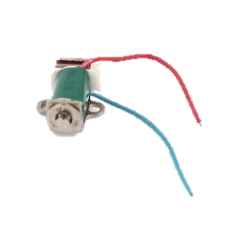
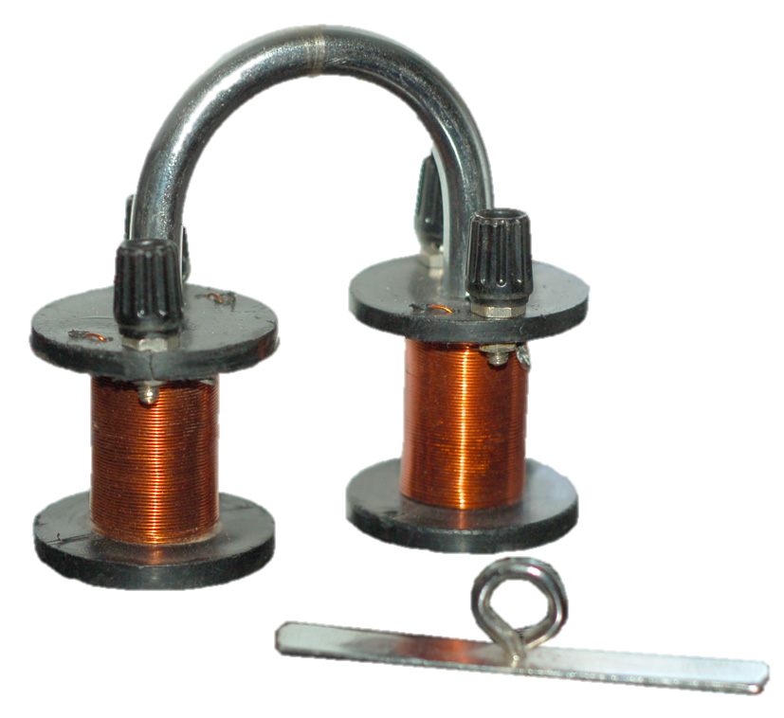
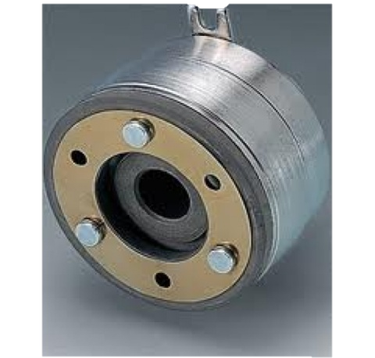
ElektromagnetŲ RŪŠYS
STRYPINIAI
CILINDRINIAI
PASAGIŠKIEJI

Slide 13
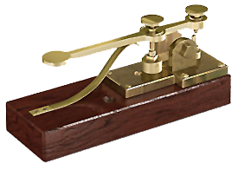
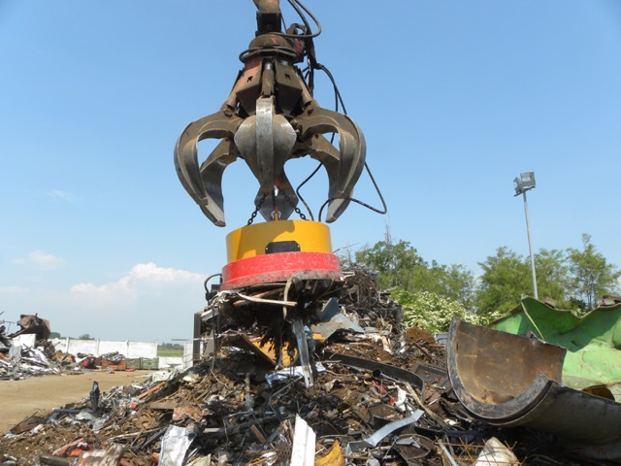
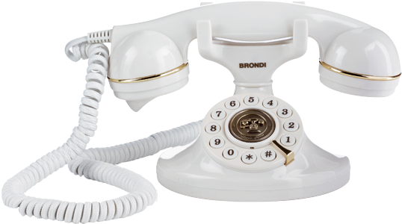
ElektromagnetŲ PANAUDOJIMAS
Telegrafuose;
Telefonuose;
Geležiniams dirbiniams pakelti;
Geležinėms priemaišoms iš grūdų valyti;
Bei kituose elektroniniuose prietaisuose.

Slide 14
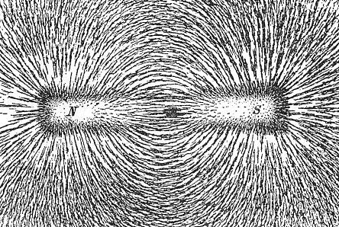
Nuolatiniai magnetai
Nuolatiniais magnetais vadinami ilgai neišsimagnetinantys kūnai. Tokių savybių turi magnetinės medžiagos – feromagnetikai. Tai geležis, nikelis, kobaltas.
Nuolatinis magnetas, kaip ir ritė, kuria teka elektros srovė, turi du polius: šiaurinį ir pietinį. Vienodi magnetų poliai vienas kitą stumia, o skirtingi – traukia.

Slide 15
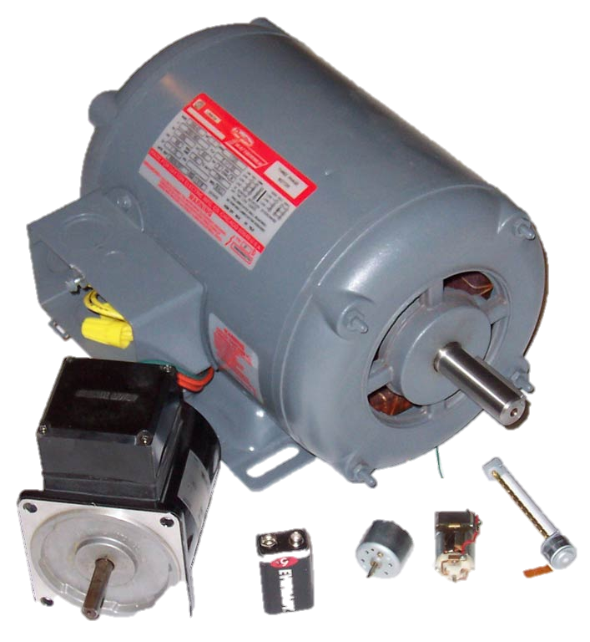
Elektros variklis
Elektros variklis yra įrenginys, vartojantis elektros srovę judesiui sukurti. Paprasčiausias elektros variklis yra vielos ritė, kuri yra įtaisyta magneto ar elektromagneto magnetiniame lauke.
Vaizdo medžiaga: http://mkp.emokykla.lt/fizika9-10/fobjects/view/23/#up

Slide 16
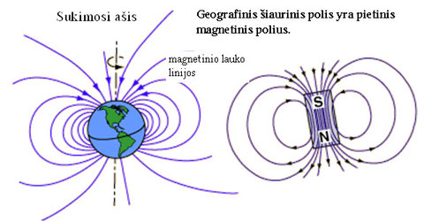
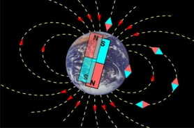
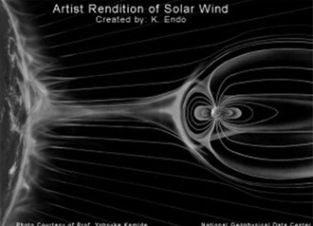
Žemės magnetinis laukas
Žemė turi gana stiprų magnetinį lauką, kurio ašis pakrypusi į Žemės sukimosi ašį 11,5° kampu, bet ji pamažu keičiasi.
Žemės paviršiaus ir magnetinio lauko ašies susikirtimo taškai vadinami geomagnetiniais poliais. Šiaurės magnetinis polius dabar yra šiaurės rytų Kanadoje, už 1600 km nuo geografinio šiaurės ašigalio.
Magnetinis laukas susidaro elektrai laidžiame išoriniame Žemės branduolyje dėl Žemės sukimosi apie ašį ir skystų masių konvekcinio judėjimo aukštyn ir žemyn.

Slide 17

tESTAS
Kuriame brėžinyje teisingai pavaizduotas magnetinių rodyklių išsidėstymas aplink tiesų laidininką,kuriuo teka elektros srovė?

Slide 18
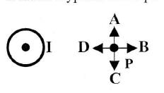
tESTAS
Kuria kryptimi nukreiptos magnetinio lauko jėgų linijos taške P šalia laido, kuriuo teka srovė I?

Slide 19
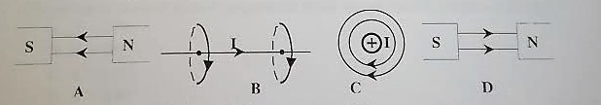
tESTAS
Kuriame brėžinyje neteisingai nubrėžtos magnetinio lauko linijos?

Slide 20
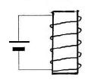
tESTAS
Kokie brėžinyje pavaizduoto elektromagneto poliai?
Viršuje šiaurinis, apačioje pietinis.
Viršuje pietinis, apačioje šiaurinis.
Viršuje neigiamasis, apačioje teigiamasis.
Viršuje teigiamasis, apačioje neigiamasis.

Slide 21
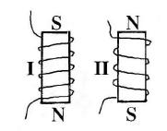
tESTAS
Kuria kryptimi ritėse teka elektros srovė ?
I – iš viršaus į apačią, II – iš apačios į viršų.
I - iš apačios į viršų, II - iš viršaus į apačią.
I ir II – iš viršaus į apačią.
I ir II – iš apačios į viršų.

Slide 22
tESTAS
Ritės, kuria teka elektros srovė, magnetinį lauką galima susilpninti, jei:
Ištrauksime iš ritės geležinę šerdį.
Padidinsime rite tekančios elektros srovės stiprį.
Įkišime į ritę geležinę šerdį.
Padidinsime rite tekančios srovės stiprį ir į įkišime į ritę geležinę šerdį.

Slide 23
tESTAS
Kokie energijos virsmai vyksta mikrofone, kai kalbasi du pašnekovai?
Garso energija – magnetinė membranos energija – elektros energija
Garso energija – mechaninė membranos energija - elektros energija
Magnetinė energija - – mechaninė membranos energija - elektros energija
Garso energija – magnetinė energija – elektros energija.

Slide 24
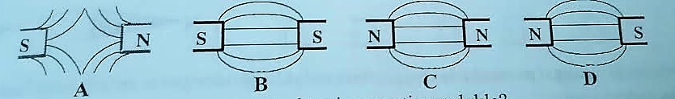
tESTAS
Kuriame brėžinyje teisingai pavaizduoti strypinių magnetų magnetiniai laukai?

Slide 25

tESTAS
Kokiu poliumi magnetas atsuktas į magnetinę rodyklę?
Teigiamuoju.
Neigiamuoju.
Pietiniu.
Šiauriniu.

Slide 26
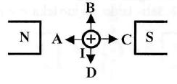
tESTAS
Kokia kryptimi magnetiniame lauke judės laidininkas, kuriuo teka elektros srovė?

Slide 27
tESTo atsakymai
B
A
D
B
C
A
B
D
C
D

Slide 28
ŠALTINIAI
1. http://mkp.emokykla.lt/fizika9-10/fobjects/view/23/#up
2. https://www.youtube.com/watch?v=9k7zywli4Vg
3. https://lt.wikipedia.org/wiki/Magnetinis_laukas
4. https://fizika.jimdo.com/fizika/elektrodinamika/%C5%BEem%C4%97s-magnetinis-laukas/
5. „Fizikos testai“ 2004 m., Albinas Ivanauskas, Laimutė Leonavičienė.
6. ,,Fizika“ 9 klasės vadovėlis, 2005 m., Vladas Valentinavičius.

Slide 29
DĖKOJAME UŽ DĖMeSį!!!

